Slide 1

2조 최종 발표
뭐하지 또? 또 가지 뭐!
김창민 심유정 전현기 한인철

Slide 2
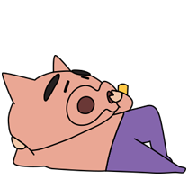
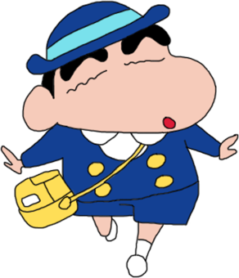
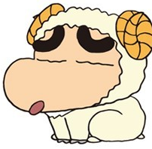

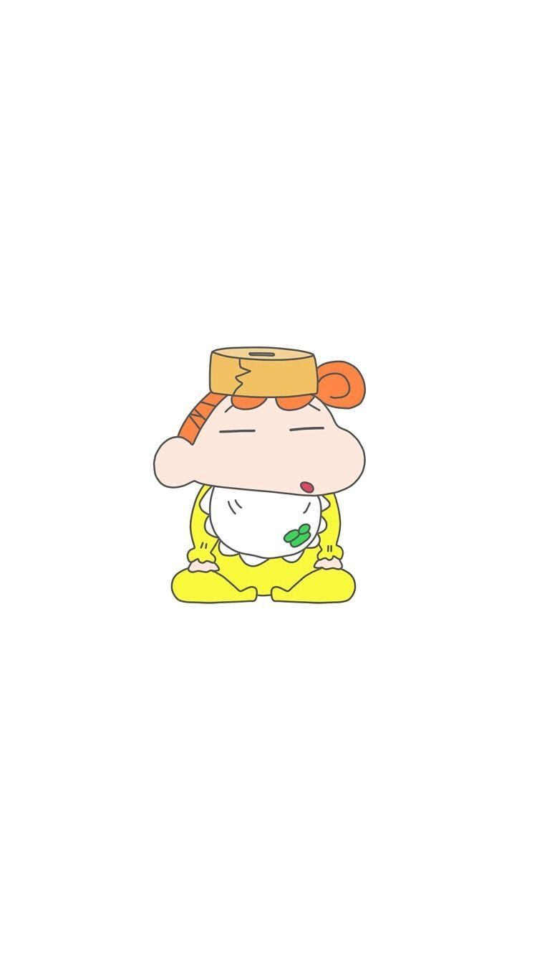
목차
제작영상
발표 및 시연
프로그램 소개
02
03
04
05
01
엔티티 정의
발표 후기 및 소감
조원 소개

Slide 3

01 조원 소개

Slide 4

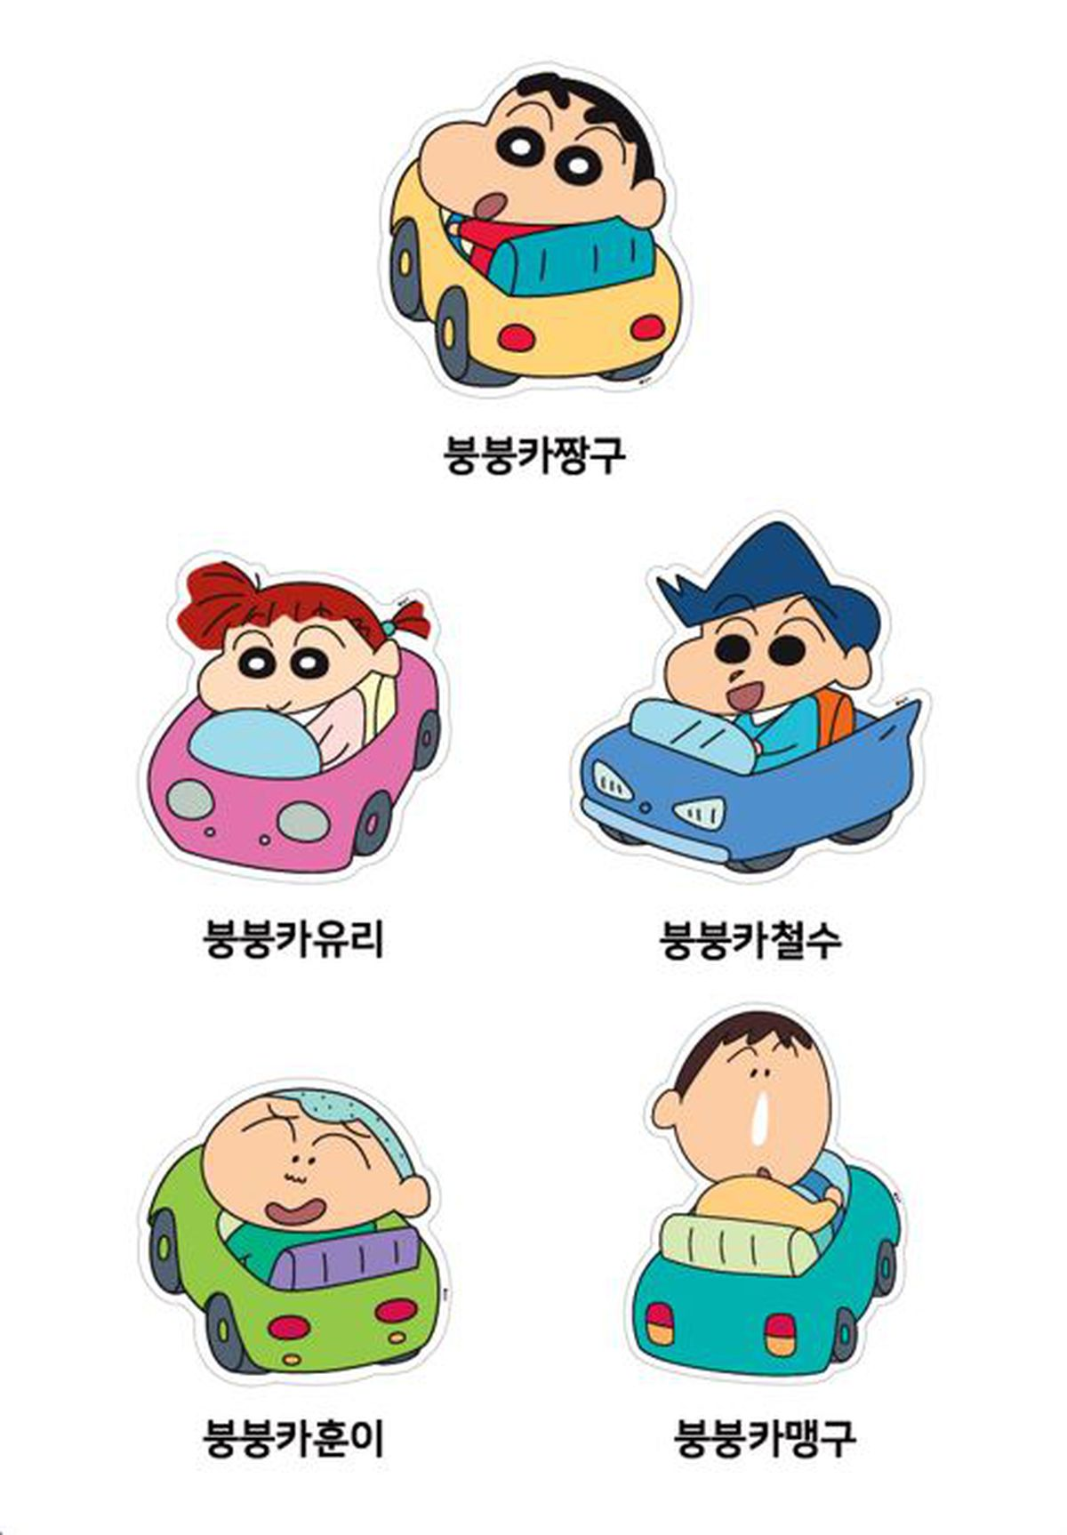

01. 조원 소개
전현기 조원
심유정 조원
한인철 조원
김창민 조장
프론트 담당 1
축제 메인화면
Q&A 게시판
마이페이지
회원가입/로그인 화면 구현
게시판 글 작성 페이지 구현
게시물 상세보기
백엔드 담당
로그인 / 로그아웃 기능
회원 가입 및 탈퇴
내 정보 수정
어드민 권한 구현
고객센터
관리자 권한 및 회원 권한
백엔드 담당 2
DB 가공 & 데이터 반영
게시판 기능
로그인/로그아웃
회원 가입 및 탈퇴
내 정보 수정
관리자 권한 및 회원 권한
고객센터
프론트 담당 2
축제 정보센터 및 리뷰화면
공지사항 게시판 구현
자유게시판 구현
db자료 조사 및 취합
ppt 및 발표영상

Slide 5
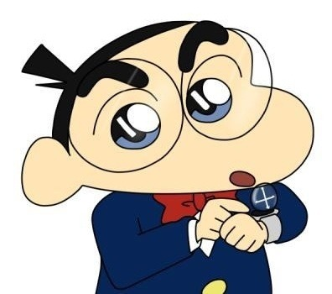
02 프로그램 소개

Slide 6



02. 프로그램 소개
이름
___________________
구현 기능
대상
___________________
___________________
___________________
___________________
뭐 하지 또? 또 하지 뭐!
회원가입, 로그인 / 로그아웃
전국의 축제 정보 + 개최지/ 개최일자 확인
분야별 축제 조회
인근 숙박시설 + 식당 조회
_________________________________________________________________________________________________________
__________________________________________
전국의 축제를 알고 싶고,
축제와 함께 맛집과
숙박시설도 알고 싶은
이용객
목적
___________________
___________________
전국 축제 소개 및 인근 맛집& 숙박 추천 안내

Slide 7
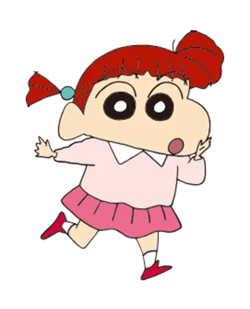
03 기능 설명

Slide 8
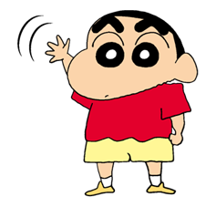
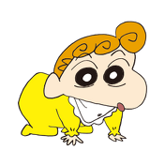
03. 엔티티 정의 (1)
회원
회원가입 & 로그인 / 로그아웃 기능
축제에 대한 정보 및 개최지 / 개최일자 조회
축제 리뷰 열람 및 작성(수정)의 가능
축제 근처의 숙박시설 및 식당 조회 기능
축제까지 오는 길 조회 기능
Q&A 게시판에서 질문 및 부적절한 글 신고 가능
비회원
축제에 대한 정보 및 개최지 / 개최일자 조회
축제 근처의 숙박시설 및 식당 조회 기능
축제까지 오는 길 조회 기능
축제 리뷰 열람 가능

Slide 9

03. 엔티티 정의 (2)
관리자
관리자만 공지 게시판에 글의 작성과 수정 / 삭제가 가능
리뷰 게시판의 부적절한 글 및 댓글 삭제 가능
Q&A에서 답변을 할 수 있음
사용자가 신고한 게시글 확인 가능

Slide 10

04 영상 발표 및 시연

Slide 11

04. 제작영상 발표 및 시연

Slide 12
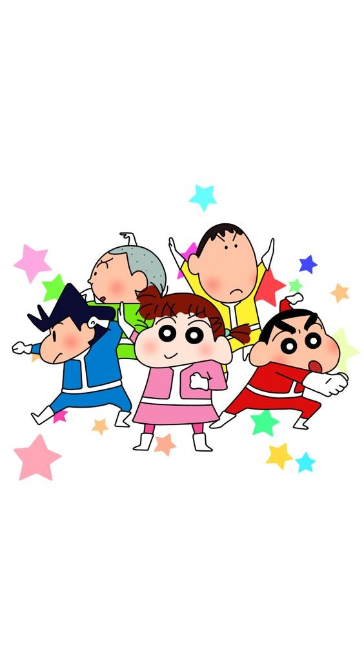
05 발표 후기 및 소감

Slide 13
1. 개발을 할 때 마다 벽을 느꼈고, 더욱 공부해야 할 필요성을 알게 됨.
2. api 이용하는 방법을 스스로 찾아보고 실행했을 때 잘 작동해서 뿌듯함을 느낌.
3. 구조나 폼을 통일하고 작업하는 필요성을 느낌
1. 수업 때 배운 것 이외의 기능을 반영하려고 찾아보면서 공부의 필요성을 느낌.
2. 백엔드와 프론트엔드 기능을 합칠 때 가장 어려움을 느꼈음.
3. 팀원들과의 작업 속도와 진행도를 맞춰가는게 중요함을 알게 됨.
김창민 조장
전현기 조원
1. 백엔드와 프론트엔드 사이의 소통이 중요하다는걸 알게됨.
2. 프론트 엔드 기능을 구현하면서 다른 컴퓨터에서 동작이 잘 되는지 교차검정의 중요성을 느낌.
3. 조금 더 역량을 키워서 추후 백엔드의 기능도 담당하고 싶음.
1. html과 css의 조작과
상황에 따른 사용법을 스스로 익히는 시간을 가짐.
2. 이전 보다 할 수 있는 역량이 늘었으나, 백엔드 부분의 역량을 더 키워야 겠다고 느낌.
3. 백엔드와 프론트 엔드 간의 소통이 모자랐기에,
커뮤니케이션의 중요성을 느낌.
한인철 조원
심유정 조원

Slide 14
Thanks for Watching!

